Slide 1
重イオン衝突実験における
電荷・バリオン二次キュムラント比
北沢正清、江角晋一、野中俊宏
in preparation
日本物理学会2021年秋季大会, オンライン, 2021/9/16
16aV2-14

Slide 2
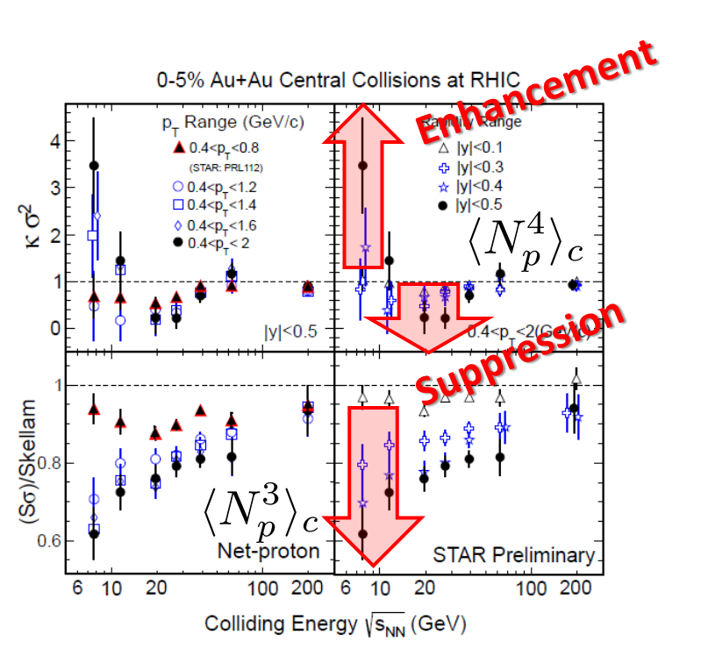
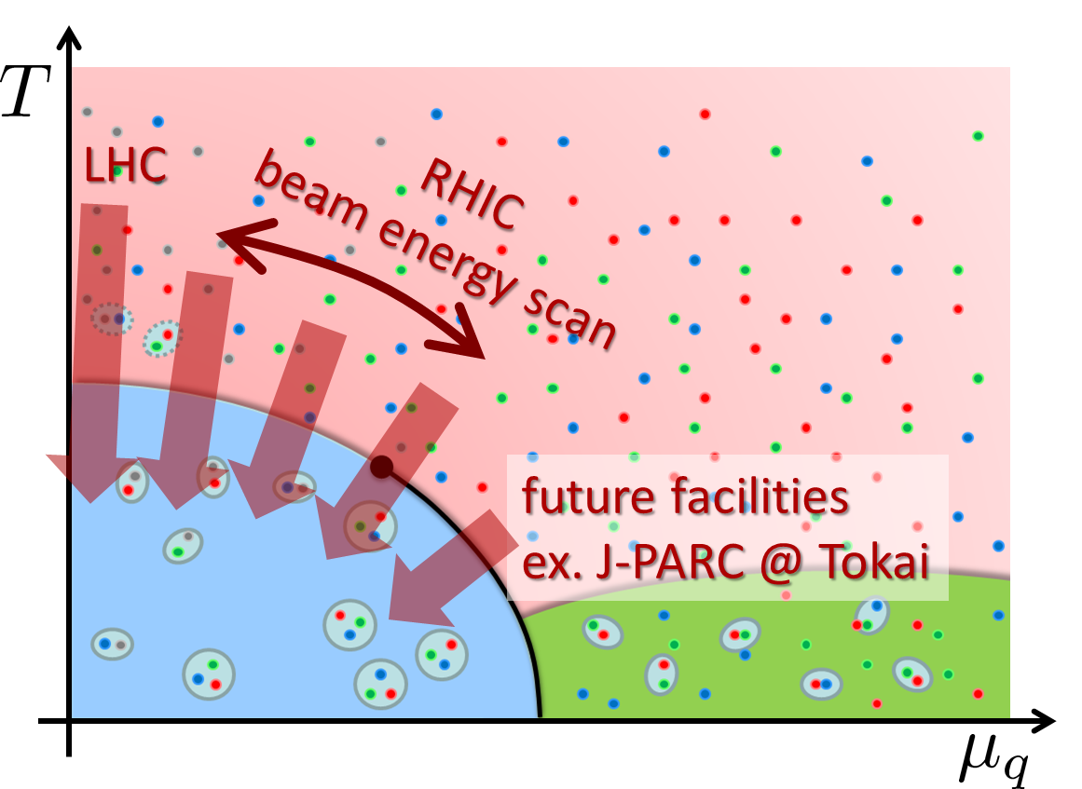
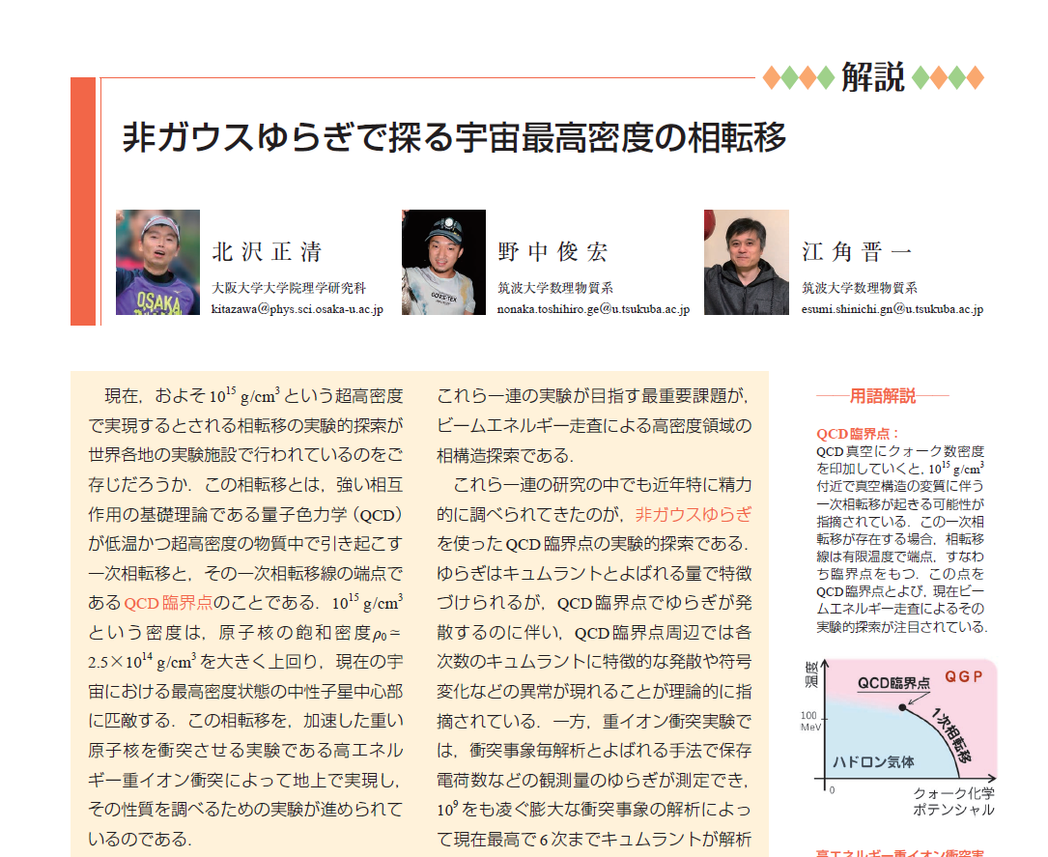
保存電荷のイベント毎ゆらぎ
QCD臨界点探索の有力な観測量
QCD相図
高次ゆらぎの実験結果
STAR Collab.

Slide 3
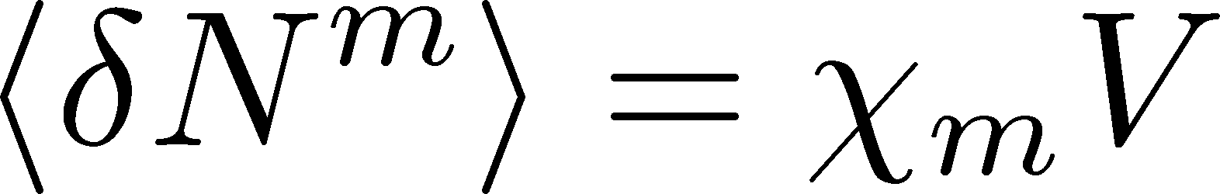
非ガウスゆらぎ
（高次キュムラント）
高次キュムラントに着目する利点
相転移により敏感な振る舞い
比を取ることで体積依存性を相殺
格子QCD数値計算との直接比較
欠点
正確な測定がより困難
  より大きな誤差
  体積ゆらぎ、検出器効果等の影響大
非自明な動的発展
低次ゆらぎから順に理解していくべきでは？

Slide 4

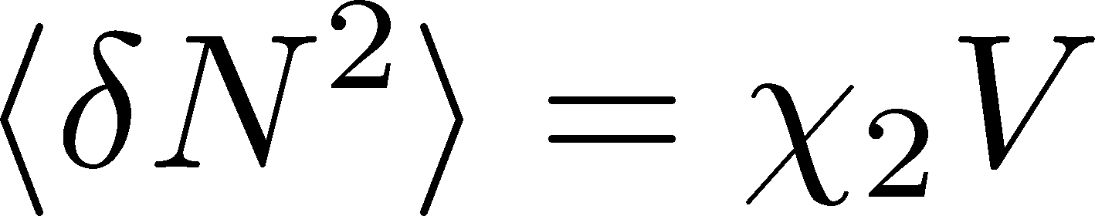




保存電荷ゆらぎと体積
Asakawa-Heinz-Müller/Jeon-Koch (’00)
ラピディティ$Δy$で観測される
示量変数の比を取る
Hadronic
体積変化が相殺
QGP
2000年頃の議論
観測可能な保存電荷ゆらぎ：${\left\langle N_{Q}^{2}\right\rangle }_{c}$
➔示量変数としてエントロピーを使う

Slide 5


ゆらぎの動的時間発展
Detector
よくある誤り
観測されるゆらぎ
＝化学FO時の熱ゆらぎ
参照：Asakawa, MK, Muller,
PRC101 (2020)
Hadronic
QGP
HOT-QCD 2017

Slide 6
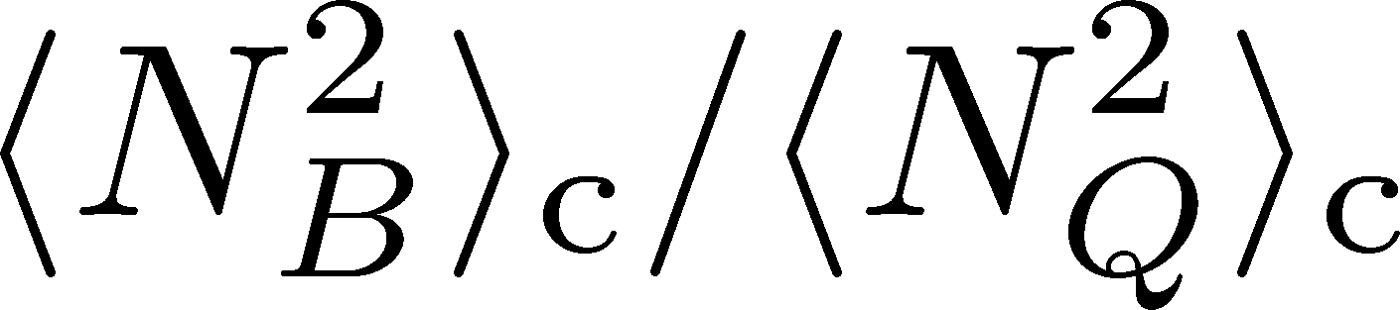
最も堅実に観測可能な保存電荷ゆらぎの比
格子QCD熱力学量との比較が可能

Slide 7
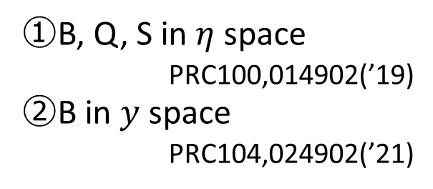

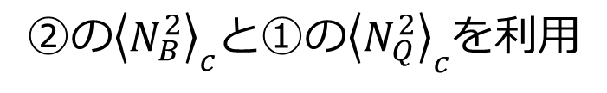
最も堅実に観測可能な保存電荷ゆらぎの比
格子QCD熱力学量との比較が可能
格子QCD & HRG
実験データ by STAR Collab.
①B, Q, S in $η$ space
PRC100,014902(’19)
②B in $y$ space
PRC104,024902(’21)
HotQCD,
2107.10011
②の${\left\langle N_{B}^{2}\right\rangle }_{c}$と①の${\left\langle N_{Q}^{2}\right\rangle }_{c}$を利用
$T_{c}$付近で概ね線形
両者の比較から推定される”温度”は？

Slide 8
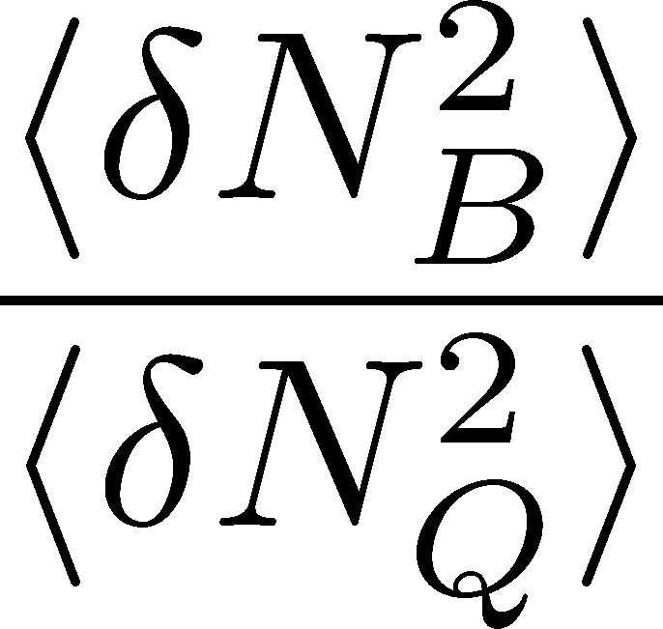



B/Q Cumulant Ratio
Presentation by MK
RRTF, GSI, Apr. 2019
LATTICE
Experiment
Primordial
Fluctuation
Resonance decay
Diffusion
HotQCD, PRD (’12)
1.6
Δη dependence for tracing back the history!

Slide 9
p_{T}カットの影響
実験における粒子数測定
0.4<p_{T}<1.6, 2.0 [GeV/c]
PRC100,014902(’19)
PRC104,024902(’21)
観測される粒子は全体の
荷電粒子：54%
陽子：81%
blast wave近似@ √s_{NN}=200 GeV
検出効率補正と同様の補正が必要
本研究：二項分布（粒子分布の独立性）を仮定した補正

Slide 10
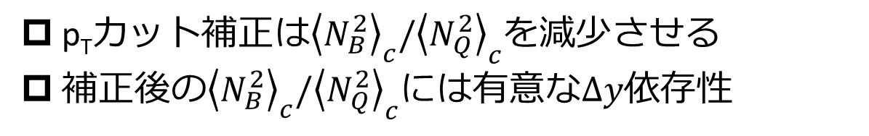
実験値から構成した
p_{T}補正なし
p_{T}補正あり
点線:
Poisson
p_{T}カット補正は${\left\langle N_{B}^{2}\right\rangle }_{c}/{\left\langle N_{Q}^{2}\right\rangle }_{c}$を減少させる
補正後の${\left\langle N_{B}^{2}\right\rangle }_{c}/{\left\langle N_{Q}^{2}\right\rangle }_{c}$には有意な$Δy$依存性
時空発展のダイナミクスが介在

Slide 11

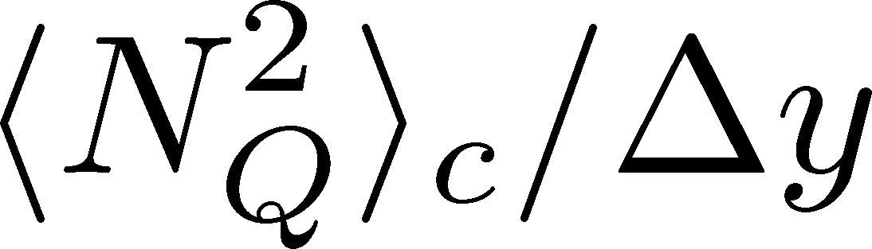

$${\left\langle N^{2}\right\rangle }_{c}/Δy$$
点線:
Poisson
p_{T}補正後
p_{T}補正後
ゆらぎ抑制
期待値増大
p_{T}補正前
N_{p}→N_{B}補正
N_{p}×2

Slide 12
HIC vs LAT
STAR実験結果
格子QCD＋HRG
実験値を熱平衡値だと解釈すると、T=135~140MeV
化学フリーズアウト(CFO)温度より有意に低い
我々はCFOのゆらぎを観測しているわけではない

Slide 13
HIC vs LAT
STAR実験結果
格子QCD＋HRG
実験値を熱平衡値だと解釈すると、T=135~140MeV
化学フリーズアウト(CFO)温度より有意に低い
我々はCFOのゆらぎを観測しているわけではない

Slide 14
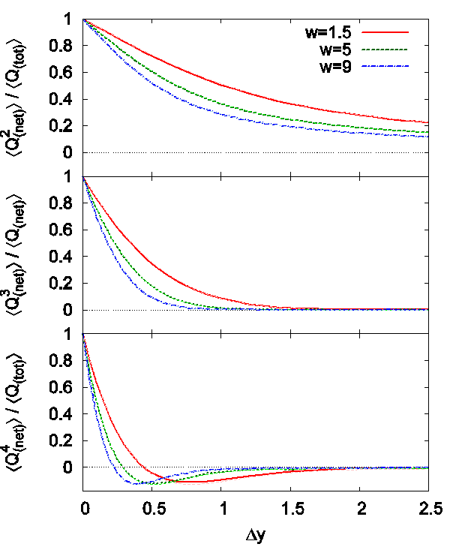
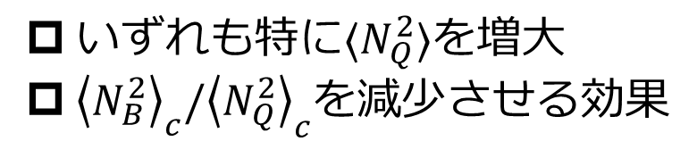
初期ゆらぎは見えないのか？
拡散とrapidity変換(y→Y)
Ohnishi, MK, Asakawa, PRC (‘16)
初期ゆらぎは「にじむ」
拡散の効果：Q>>B
共鳴崩壊の効果
終状態粒子の約30%は共鳴崩壊に由来
特に荷電粒子数が増大
いずれも特に$⟨N_{Q}^{2}⟩$を増大
${\left\langle N_{B}^{2}\right\rangle }_{c}/{\left\langle N_{Q}^{2}\right\rangle }_{c}$を減少させる効果
ゆらぎ解析において要配慮！

Slide 15
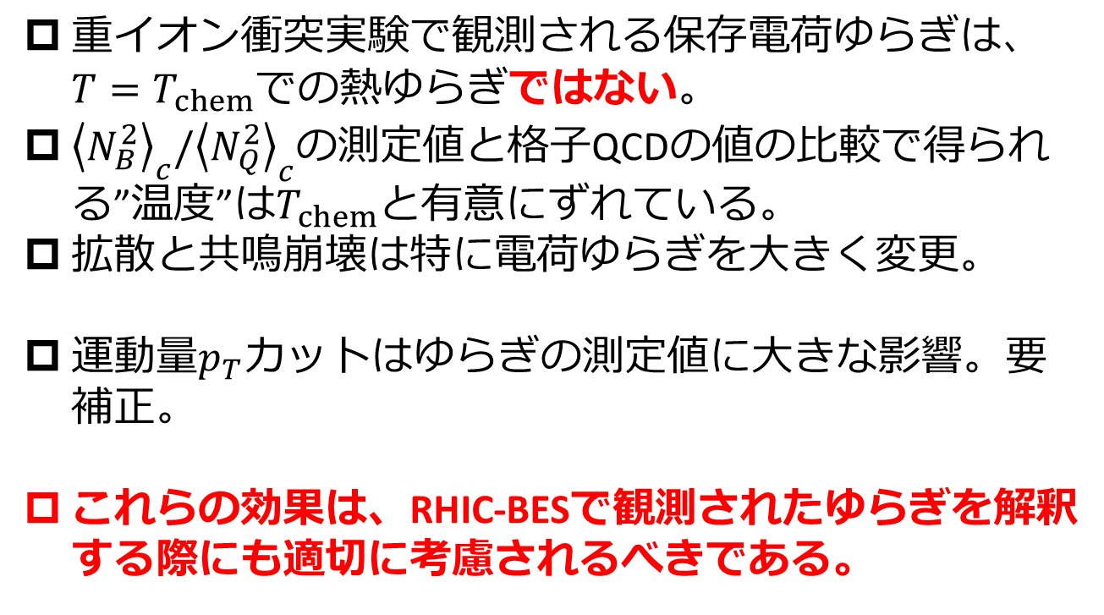
まとめ
重イオン衝突実験で観測される保存電荷ゆらぎは、$T=T_{chem}$での熱ゆらぎではない。
${\left\langle N_{B}^{2}\right\rangle }_{c}/{\left\langle N_{Q}^{2}\right\rangle }_{c}$の測定値と格子QCDの値の比較で得られる”温度”は$T_{chem}$と有意にずれている。
拡散と共鳴崩壊は特に電荷ゆらぎを大きく変更。
運動量$p_{T}$カットはゆらぎの測定値に大きな影響。要補正。
これらの効果は、RHIC-BESで観測されたゆらぎを解釈する際にも適切に考慮されるべきである。

Slide 16

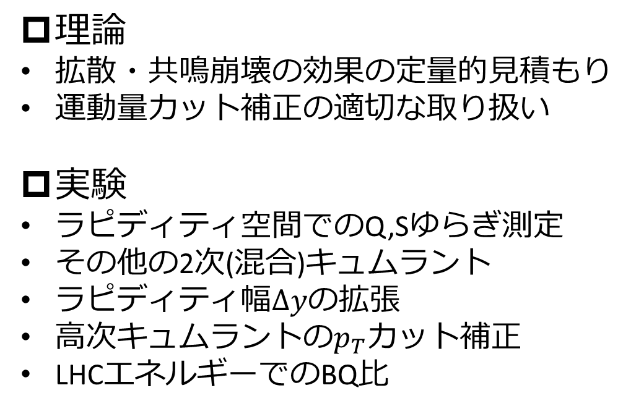
今後の課題
理論
拡散・共鳴崩壊の効果の定量的見積もり
運動量カット補正の適切な取り扱い
実験
ラピディティ空間でのQ,Sゆらぎ測定
その他の2次(混合)キュムラント
ラピディティ幅$Δy$の拡張
高次キュムラントの$p_{T}$カット補正
LHCエネルギーでのBQ比

